Slide 1



ANALISIS DEL MERCADO INMOBILIARIO DE MELBOURNE
Juan Martín Rival
Inversión en Infraestructura del Cuidado y sus brechas al 2030
Secretaría de Gestión
Administrativa
Dirección Nacional
de Integridad y Transparencia
PREENTREGA DEL PROYECTO FINAL

Slide 2
ANALISIS DEL MERCADO INMOBILIARIO DE MELBOURNE
OBJETIVO
Analizaremos el comportamiento de la oferta inmobiliaria en la Ciudad de Melbourne, Australia.
Se buscará describir las características de la oferta, identificar las principales variables que influyen en el precio, y generar un modelo predictivo que permita predecir el precio de publicación de un área urbana determinada.
De forma adicional, se busca poner a prueba la tesis de Topalov (1987), sobre la incidencia de la distancia al centro urbano como variable explicativa del valor del precio del suelo urbano.
Este trabajo esta orientado a contribuir a la comprensión del comportamiento del mercado inmobiliario, y espera poder aportar herramientas a especialistas en urbanismo, responsables de políticas habitacionales/inmobiliarias y tomadores de decisiones en procesos de desarrollo inmobiliario y/o grandes actores en el mercado inmobiliario.

Slide 3
ANALISIS DEL MERCADO INMOBILIARIO DE MELBOURNE
PRINCIPALES HIPOTESIS
La hipótesis central es que el precio de la propiedad esta determinado principalmente por una interacción entre el tamaño de las propiedades (Cantidad de metros cuadrados construidos y/o totales del lote) y la distancia promedio del centro de la ciudad.
HIPOTESIS SECUNDARIAS
Indagar el efecto que tienen sobre el precio:
La cantidad y tipo de ambientes en una vivienda (Cuartos, baños y cocheras).
La antigüedad de la vivienda.
Evaluar si el tipo de propiedad tiene algún efecto significativo.
Y tratar de determinar si hay otras variables o interacciones entre variables que tienen algún tipo de efecto sobre el precio.

Slide 4
DATASET
Dataset de publicaciones inmobiliarias en la ciudad de Melbourne, Australia, publicadas entre 2016 y 2017, relevado por Tony Pinos, scrapeadas de la plataforma Domain.com.au. Consultado en Kaggle
Resumen de metadata
13580 casos
21 Características/ Features
Característica a predecir: Price
Principales variables independientes:
Landsize
BuildingArea
Rooms
Bathroom
Type
Suburb
Distance

Slide 5
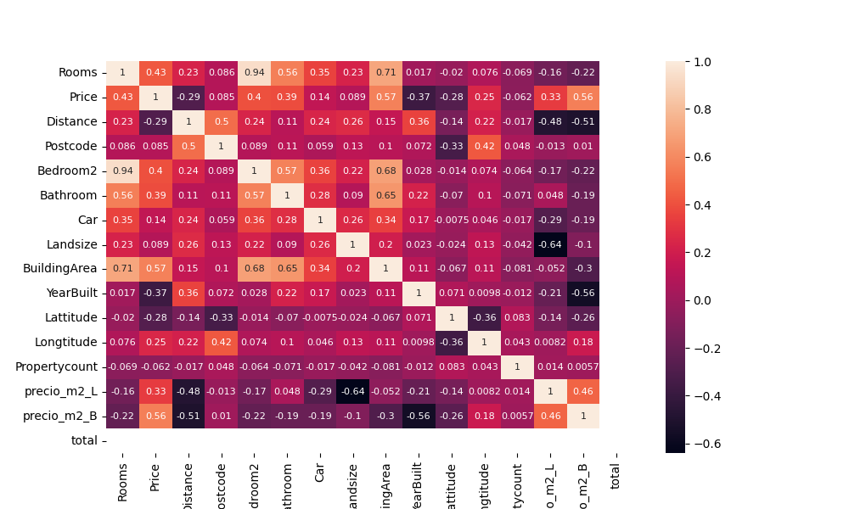
INTERACCIÓN ENTRE LAS VARIABLES
4 ejes de gestión:
• Conectividad e Infraestructura Vial
• Gestión del Recurso Hídrico
• Infraestructura rural y urbana
• Infraestructura del Cuidado
Si bien no hay ninguna independiente variable que tenga una alta correlación con la variable de precio, en una primera instancia se observa cierta correlación positiva con la superficie construida y con la cantidad de cuartos.

Slide 6
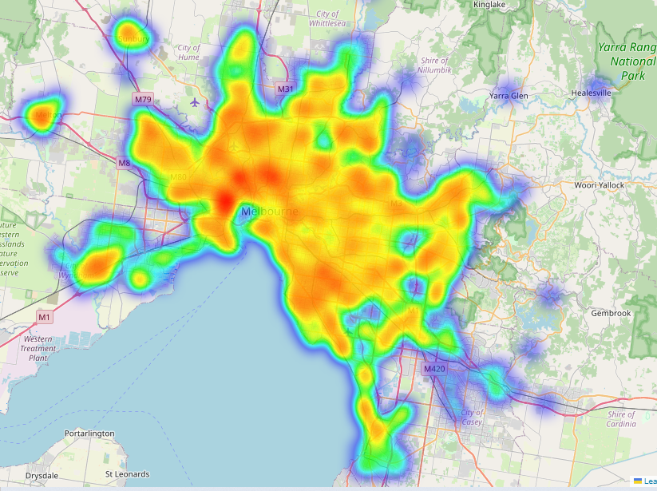
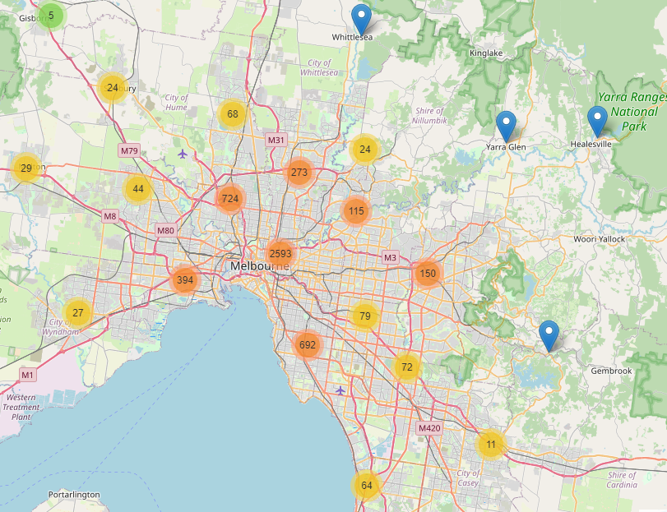
DISTRIBUCIÓN GEOGRÁFICA DE LA OFERTA INMOBILIARIA
MAPA DE CALOR
NODOS SEGÚN BARRIO/ SUBURBIO
Ver en mapa
Ver en mapa
De forma esperable, la mayor concentración de la oferta se nuclea en el centro de la ciudad, y se expande progresivamente hacia los suburbios en forma radial.

Slide 7
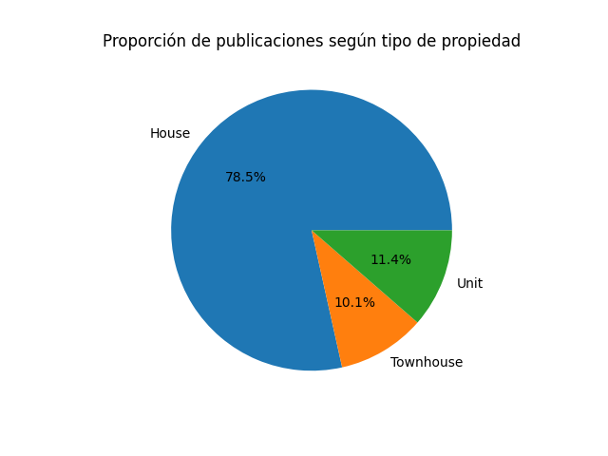
Oferta según tipo de vivienda
4 ejes de gestión:
• Conectividad e Infraestructura Vial
• Gestión del Recurso Hídrico
• Infraestructura rural y urbana
• Infraestructura del Cuidado
Casi 8 de cada 10 viviendas publicadas son “Casas”

Slide 8
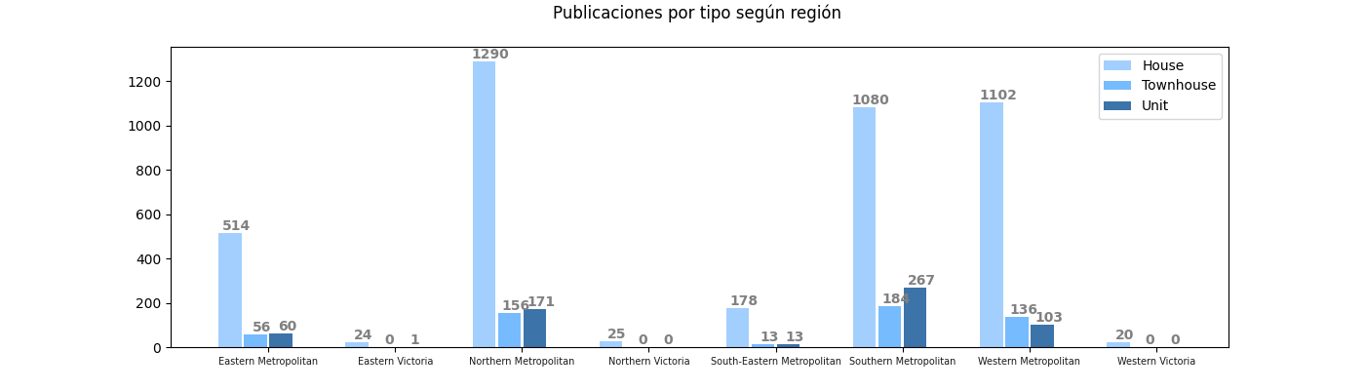
TIPO DE VIVIENDA SEGÚN REGIÓN
Las regiones con mayor oferta inmobiliaria son las metropolitanas, por sobre las del interior del estado de Victoria.

Slide 9
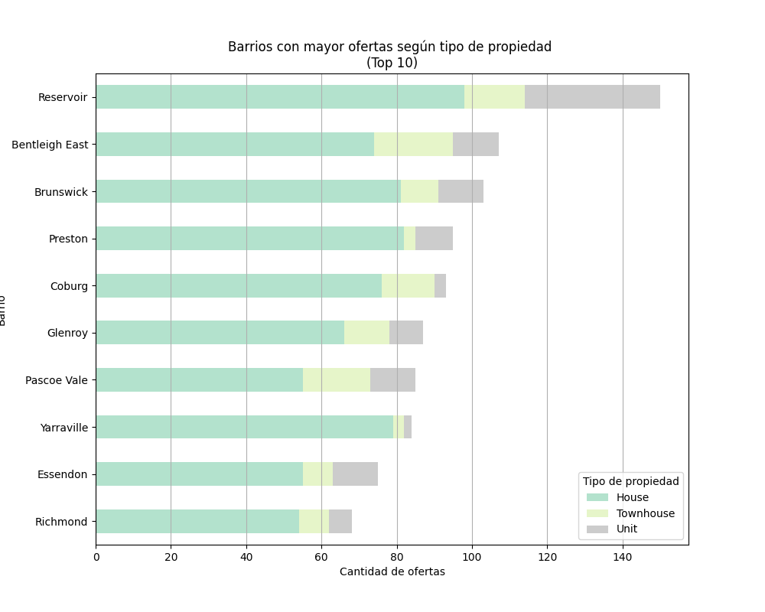
PRINCIPALES BARRIOS SEGÚN TIPO DE OFERTA
Los barrios que concentran la mayor cantidad de ofertas publicadas son también los que tienen una mayor proporción relativa de otros tipos de viviendas que no son casas (Units o PHs y Townhouses o departamentos)

Slide 10
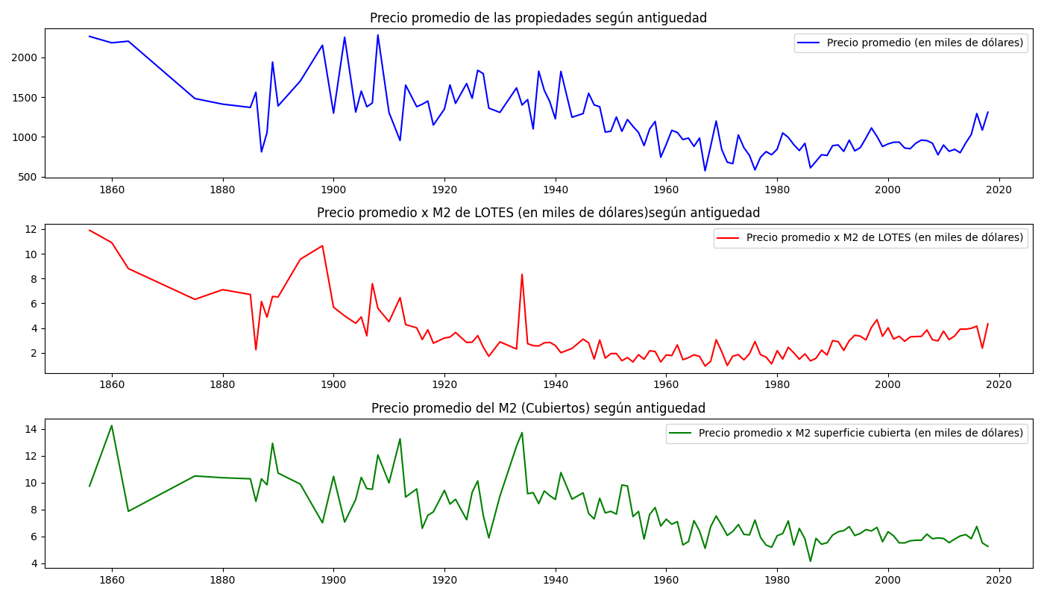
ANTIGÜEDAD DE LAS VIVIENDAS vs PRECIO
Si bien hay muchos picos, se observa que a medida que las propiedades son mas nuevas, el precio tiende a reducirse.

Slide 11
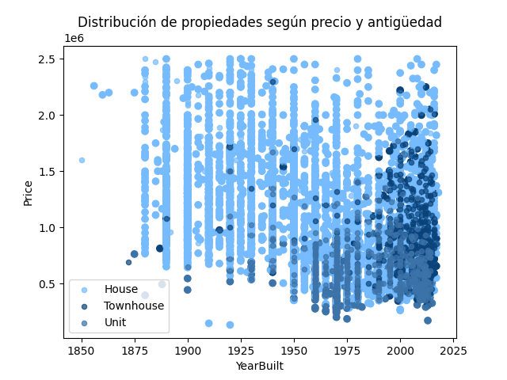
ANTIGÜEDAD DE LAS VIVIENDAS vs PRECIO
según TIPO
Se constata la tendencia previamente observada, las propiedades más nuevas parecen tener precios más bajos, pero también la oferta de tipos de vivienda se vuelve más heterodoxa cuanto menor sea la antigüedad, incorporando otros tipos que no sean casas.

Slide 12
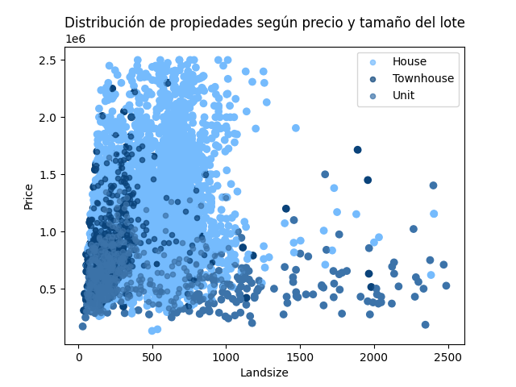
TAMAÑO DEL LOTE vs PRECIO
No se encuentra una relación clara entre el tamaño del lote o terreno y el precio. Incluso los lotes mas grandes no se encuentran entre los precios más altos. Esto podría explicarse por una mayor disponibilidad de suelo cuanto más alejado se encuentre del centro de la ciudad.

Slide 13
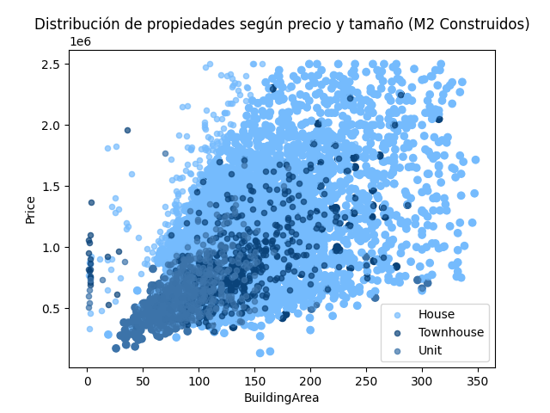
TAMAÑO DE LA VIVIENDA vs PRECIO
En cambio, al considerar el tamaño de la vivienda (área construida) si se insinúa cierta correlación positiva con el precio.

Slide 14
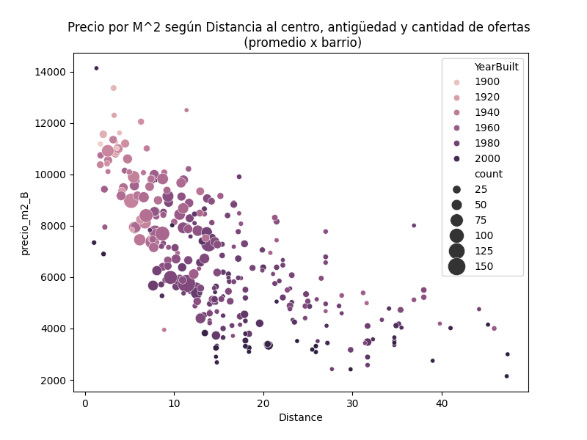
PRECIO (x M2) Y DISTANCIA PROMEDIO BARRIAL
Al agruparlo por barrio y comparar las medias vemos existe una correlación inversa entre el precio y la distancia al centro. Se observa que cuanto más se aleja cae el precio y la cantidad de ofertas, pero a la vez son viviendas más nuevas.

Slide 15
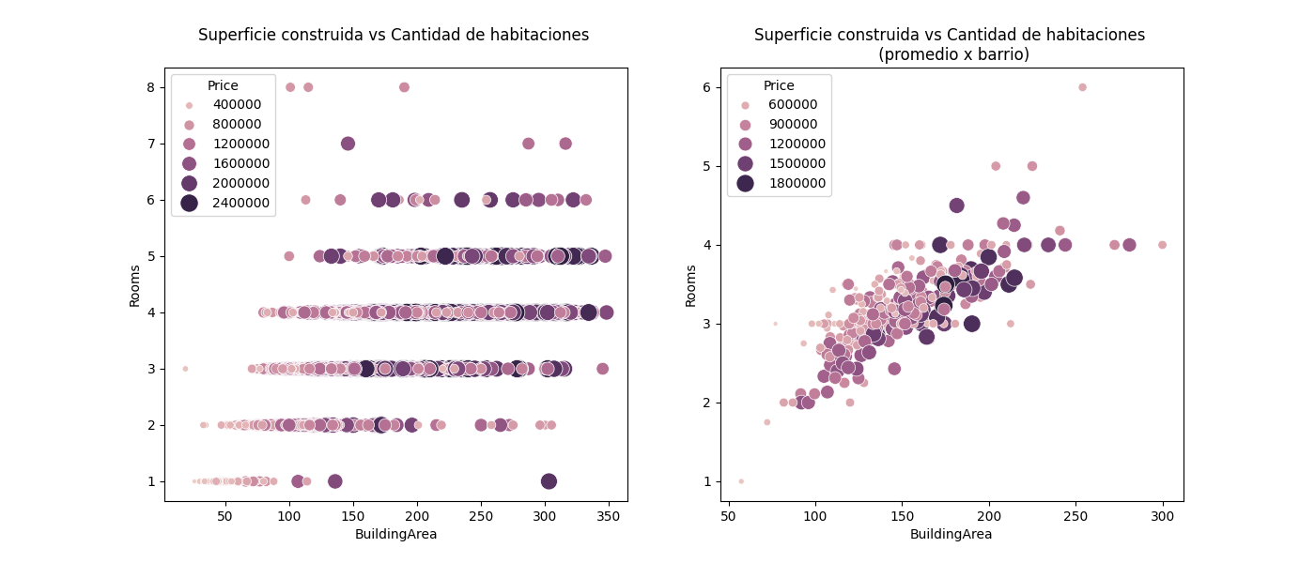
PRECIO (x M2) Y DISTANCIA PROMEDIO BARRIAL
De manera esperable, se encuentra una relación positiva entre el tamaño de la vivienda y la cantidad de habitaciones. El precio acompaña esta relación.

Slide 16
PRINCIPALES EMERGENTES
La distribución de la oferta tiene una forma radial desde el centro de la ciudad hacia la periferia.
Casi el 80% de la oferta son casas, aunque en el centro de la ciudad hay mayor diversidad en la tipología.
La distancia al centro comercial de la ciudad tiene una relación negativa con el precio promedio.
Se encuentra una relación positiva entre el tamaño de la vivienda y el precio de la misma, y parece haber una relación entre el precio y el tamaño del lote. Esto podría explicarse por una relación espuria, donde lo que estamos observando es en realidad el efecto de la distancia.
La cantidad de cuartos esta muy asociad al tamaño de la vivienda, y por lo tanto al precio de la misma.
La antigüedad de las viviendas muestra cierta correlación con el precio, pero sobre todo con la distancia al centro. Esto puede explicar su efecto sobre el precio.

